Slide 1




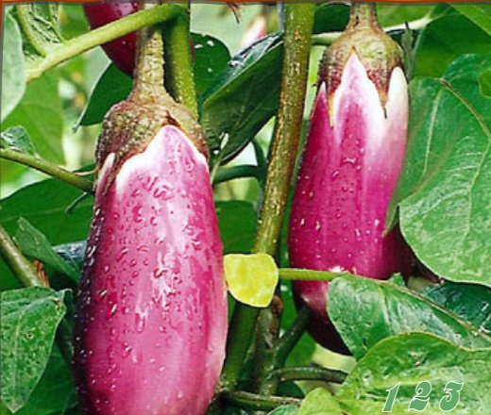
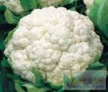
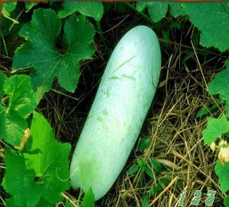


西红柿
青椒
青瓜
茄子
花菜
冬瓜
蘑菇
胡萝卜

Slide 2
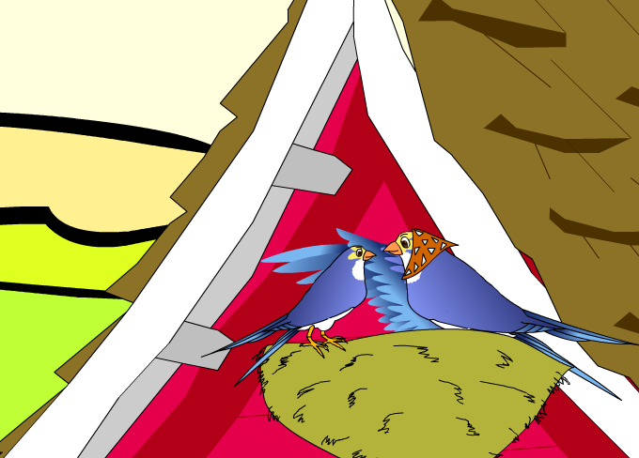

Slide 3
15.一次比一次有进步

Slide 4
cì
15.一次比一次有进步

Slide 5

zài cì xiàn zài zǐ xì
再次 现在 仔细

Slide 6
zài cì xiàn zài zǐ xì
再次 现在 仔细

Slide 7
shén me yàng zi
什么 样子
yàn zi pǎo de kuài
燕子 跑得快

Slide 8
Shén me yàng zi
什么 样子
yàn zi pǎo de kuài
燕子 跑得快

Slide 9
kě yǐ gāo xìng
可以 高兴
dōng guā
冬瓜

Slide 10
再次 现在 仔细
什么 样子 燕子 跑得快
可以 高兴 冬瓜

Slide 12
wū yán xià yàn zi mā ma duì xiǎo yàn zi shuō nǐ dào cài yuán qù
屋檐下,燕子妈妈对小燕子说:“你到菜园去,
Kàn kàn dōng guā hé qié zi yǒu shén me bù yí yàng xiǎo yàn zi qù le huí
看看冬瓜和茄子有什么不一样?”小燕子去了,回
lái shuō mā ma mā ma dōng guā dà qié zi xiǎo
来说:“妈妈,妈妈,冬瓜大,茄子小!”

Slide 13
wū yán xià yàn zi mā ma duì xiǎo yàn zi shuō nǐ dào cài yuán qù
屋檐下,燕子妈妈对小燕子说:“你到菜园去,
kàn kàn dōng guā hé qié zi yǒu shén me bù yí yàng xiǎo yàn zi qù le huí
看看冬瓜和茄子有什么不一样?”小燕子去了,回
lái shuō mā ma mā ma dōng guā dà qié zi xiǎo
来说:“妈妈,妈妈,冬瓜大,茄子小!”

Slide 14
wū yán xià yàn zi mā ma duì xiǎo yàn zi shuō nǐ dào cài yuán qù
屋檐下,燕子妈妈对小燕子说:”你到菜园去,
Kàn kàn dōng guā hé qié zi yǒu shén me bù yí yàng xiǎo yàn zi qù le huí
看看冬瓜和茄子有什么不一样?”小燕子去了,回
Lái shuō mā ma mā ma dōng guā dà qié zi xiǎo
来说:”妈妈,妈妈,冬瓜大,茄子小!”

Slide 15
wū yán xià yàn zi mā ma duì xiǎo yàn zi shuō nǐ dào cài yuán qù
屋檐下,燕子妈妈对小燕子说:”你到菜园去,
Kàn kàn dōng guā hé qié zi yǒu shén me bù yí yàng xiǎo yàn zi qù le huí
看看冬瓜和茄子有什么不一样?”小燕子去了,回
Lái shuō mā ma mā ma dōng guā dà qié zi xiǎo
来说:”妈妈,妈妈,冬瓜大,茄子小!”

Slide 16
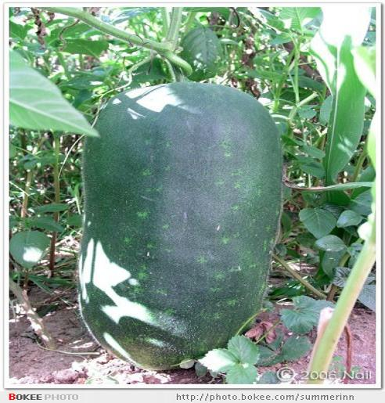



Slide 17
mā ma mā ma dōng guā dà qié zi xiǎo
妈妈，妈妈，冬瓜大，茄子小!

Slide 18
yàn zi mā ma shuō nǐ shuō de duì nǐ néng bù néng zài qù kàn kàn
燕子妈妈说:”你说得对.你能不能再去看看, hái yǒu shén me bù yí yàng xiǎo yàn zi yòu qù le huí lái shuō mā
还有什么不一样?”小燕子又去了,回来说:”妈
ma mā ma dōng guā shì lǜ de qié zi shì z ǐ de
妈，妈妈，冬瓜是绿的,茄子是紫的!”

Slide 19
yàn zi mā ma shuō nǐ shuō de duì nǐ néng bù néng zài qù kàn kàn
燕子妈妈说:”你说得对.你能不能再去看看, hái yǒu shén me bù yí yàng xiǎo yàn zi yòu qù le huí lái shuō mā
还有什么不一样?”小燕子又去了,回来说:”妈
ma mā ma dōng guā shì lǜ de qié zi shì zǐ de
妈，妈妈，冬瓜是绿的,茄子是紫的!”

Slide 20
yàn zi mā ma shuō nǐ shuō de duì nǐ néng bù néng zài qù kàn kàn
燕子妈妈说:”你说得对.你能不能再去看看, hái yǒu shén me bù yí yàng xiǎo yàn zi yòu qù le huí lái shuō mā
还有什么不一样?”小燕子又去了,回来说:”妈
ma mā ma dōng guā shì lǜ de qié zi shì zǐ de
妈，妈妈，冬瓜是绿的,茄子是紫的!”

Slide 21
mā ma mā ma dōng guā shì lǜ de qié zi shì zǐ de
妈妈，妈妈，冬瓜是绿的,茄子是紫的!”

Slide 22
ǎ
yàn zi mā ma diǎn diǎn tóu shuō hěn hǎo kě shì nǐ néng bù néng
燕子妈妈点点头,说:”很好。可是,你能不能
zài qù zǐ xì kàn kàn tā men hái yǒu shén me bù yí yàng
再去仔细看看,它们还有什么不一样?”

Slide 23
yàn zi mā ma diǎn diǎn tóu shuō hěn hǎo kě shì nǐ néng bù néng
燕子妈妈点点头,说:”很好。可是,你能不能
zài qù zǐ xì kàn kàn tā men hái yǒu shén me bù yí yàng
再去仔细看看,它们还有什么不一样?”

Slide 25
mā ma mā ma wǒ fā xiàn dōng guā de pí shàng
妈妈，妈妈，我发现冬瓜的皮上
Yǒu xì máo qié zi de bǐng shàng yǒu xiǎo cì
有细毛,茄子的柄上有小刺!

Slide 26
mā ma mā ma wǒ fā xiàn dōng guā de pí shàng
妈妈，妈妈，我发现冬瓜的皮上
Yǒu xì máo qié zi de bǐng shàng yǒu xiǎo cì
有细毛,茄子的柄上有小刺!
nǐ yǐ cì bǐ yǐ cì yǒu jìn bù
你一次比一次有进步!

Slide 27
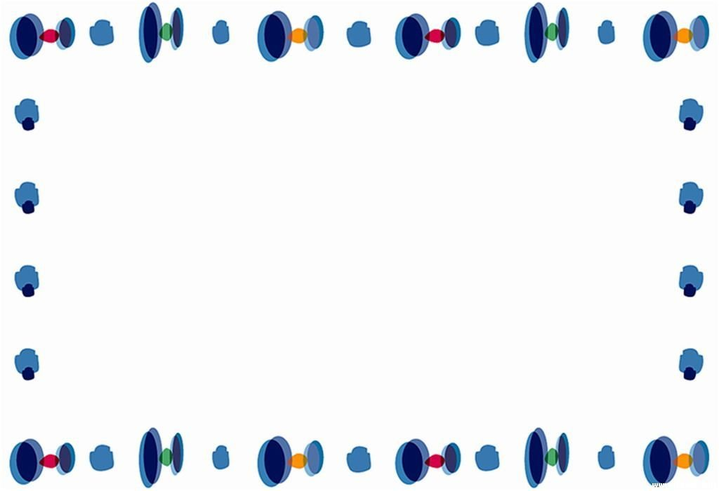
燕子妈妈： 你到菜园去，看看冬瓜和茄子有什么不一样？
小燕子： 妈妈 ，妈妈，冬瓜大，茄子小！
燕子妈妈： 你说得对。你能不能再去看看，
还有什么不一样？
小燕子： 妈妈，妈妈，冬瓜是绿的，茄子是紫的！
燕子妈妈： 很好。可是，你能不能再去仔细看看，它们
还有什么不一样？
小燕子（高兴）：妈妈，妈妈，我发现冬瓜的皮上有细毛，
茄子的柄上有小刺！
燕子妈妈（笑了）：你一次比一次有进步！

Slide 28
pí
皮

